Slide 1
Celní správa České republiky
Dopad celního kodexu Unie na povolovací řízení a program Oprávněného hospodářského subjektu
(nabytí účinnosti 1. 5. 2016)
www.celnisprava.cz

Slide 2
Celní kodex Unie (nabytí účinnosti 1. 5. 2016)
Celní správa České republiky
Nařízení Evropského parlamentu a Rady (EU) č. 952/2013 ze dne 9.října 2013, kterým se stanoví celní kodex Unie
Použitelnost stanovených článků ode dne 30. října 2013
Ostatní články použitelné ode dne 1. května 2016
Prováděcí rozhodnutí Komise ze dne 29. dubna 2014, kterým se zavádí pracovní program pro celní kodex Unie
www.celnisprava.cz

Slide 3
Prováděcí předpisy k celnímu kodexu Unie
Celní správa České republiky
Delegovaný akt
přenesena pravomoc přijímat akty na Evropskou komisi
Prováděcí akt
svěřeny prováděcí pravomoci na Evropskou komisi
Akty projednávány s členskými státy od počátku roku 2014
Závěrečné hlasování do konce roku 2015
www.celnisprava.cz

Slide 4
Změny dle celního kodexu Unie dotýkající se povolovacího řízení
Celní správa České republiky
Zjednodušené celní prohlášení
Zápis do záznamů deklaranta – přímý přístup celních orgánů do elektronických systémů deklaranta
Samoschvalování
Centralizované celní řízení – napříč členskými státy
Zjednodušený postup pro použití celního prohlášení se sníženými požadavky na údaje a zjednodušený postup použití elektronického přepravního dokladu
www.celnisprava.cz

Slide 5
Změny dle celního kodexu Unie dotýkající se povolovacího řízení
Celní správa České republiky
Železniční doprava již nebude osvobozena od poskytnutí zajištění celního dluhu
Přísnější pravidla pro udělení povolení k provozování dočasného skladu
Lhůta 90 dnů pro propuštění do celního režimu nebo zpětného vývozu
Zrušení aktivního zušlechťovacího styku v systému navracení a přepracování pod celním dohledem
www.celnisprava.cz

Slide 6
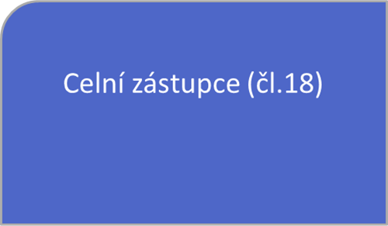
Provázanost AEO s povoleními dle celního kodexu Unie – zohlednění AEO
Celní správa České republiky
Snížení souborné jistoty
(čl. 95)
Dočasný sklad
(čl. 148)
Povolení , záznamy u zvláštních režimů
(čl.211, 214)
www.celnisprava.cz

Slide 7
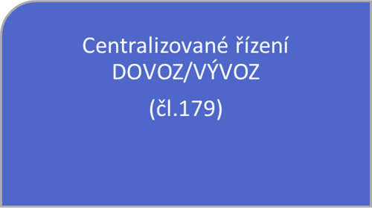
Provázanost AEO s povoleními dle celního kodexu Unie – povinnost AEO
Celní správa České republiky
Snížení souborné jistoty
(čl. 95)
Samoschvalování
(čl. 185)
Zápis do záznamů deklaranta – upuštění od povinnosti předložit zboží – čl. 182
(v současnosti ZJP MŘ)
www.celnisprava.cz

Slide 8
Děkuji za pozornost
Celní správa České republiky
Ing. Tomáš Kocourek
Generální ředitelství cel
odbor Celní
Budějovická 7
140 96 Praha 4
www.celnisprava.cz

